Slide 1
Истраживање стања угрожености средине у непосредном окружењу
ЛАЗАРЕВАЦ

Slide 2
,,Око 7 милиона људи на планети умре
на годишњем нивоу
од последица загађења ваздуха“ (СЗО)

Slide 3
,,92 % светске популације изложено
великој загађености ваздуха“ (СЗО)
,, Србија се налази на 10. месту на свету
по смртности од загађености ваздуха“ ( СЗО)

Slide 4
,,Само 8% вода на територији Србије се пречишћава,
Што значи да 92% канализације
Испуштамо у реке“
,,У Србији сваке године, због загађености ваздуха,
прерано умре око 5400 људи“ (СЗО)

Slide 5
,, Лазаревчани забринути због лоше еколошке ситуације“
,,У Лазаревцу све више оболелих
од астме и карцинома плућа“

Slide 6
,,Загађен ваздух у Лазаревцу
највећи непријатељ здравља грађана“
,,У Дом здравља у Лазаревцу, сваког дана се,
најмање 30 људи јави због проблема
са респираторним органима а међу њима највише деца“

Slide 7
Загађеност Лазаревца
Игор Дуканац VIII-1

Slide 8
Географски положај
Лазаревац лежи у живописном делу Шумадијске Колубаре, у непосредној близини реке Колубаре, на надморској висини 157m. Налази се на 55 км јужно – jугозападно од Београда.

Slide 9
ПРОБЛЕМИ ЖИВОТНЕ СРЕДИНЕ У ОПШТИНИ ЛАЗАРЕВАЦ

Slide 10
Квалитет ваздуха на територији општине Лазаревац
Извори загађивања ваздуха на подручју општине Лазаревца могу се генерално поделити у три основне категорије :
Индустрија као извор загађења ваздуха .
Саобраћај као извор загађења ваздуха .
Ложишта као извор загађења ваздуха .

Slide 11
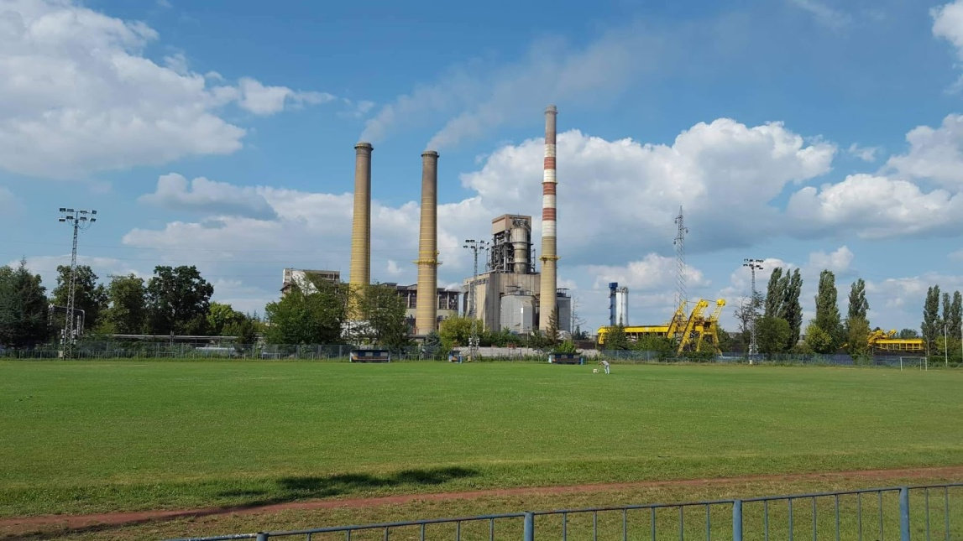
Индустрија као извор загађења ваздуха
Два највећа индустријска извора загађења ваздуха на територији општине Лазаревац су "Колубара -Прерада" Вреоци и ТЕ "Колубара" Велики Црљени који се налазе 7км, односно 15км северно од центра града.
Основне загађујуће материје које емитују у ваздух су :
угљени сумпорни и азотни оксиди,
лако испарљиви угљоводоници,
фенол,
чађ,
чврсте честице угља и пепела.

Slide 12
Саобраћај као извор загађења ваздуха
Друмски и железнички саобраћај су битни извори загађивања ваздуха на територији општине Лазаревац. Саобраћај представља један од значајних извора емисије штетних материја :
угљенмоноксида, микрочестица посебно из дизел мотора, азотних и сумпорних оксида олова, угљоводоника итд.
Основни узрок за велику емисију загађујућих супстанци су:
Проблем проточности саобраћаја,
Проблем издувних гасова.

Slide 13
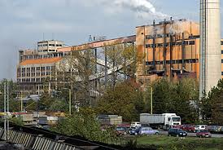
Ложишта као извор загађења ваздуха
Потрошачи у Лазаревцу су се снабдевали топлотном енергијом помоћу индивидуалних котларница које као основно гориво користе мазут и угаљ. Присуство великих резерви колубарског угља, иницирали су изградњу индустријске котларнице за потребе JP РБ "Колубарe" и за топлификацију Лазаревца. Изградњом топлификационог система за грејање града на угаљ, укинут је велики број индивидуалних котларница које су биле сталан узрок загађивања ваздуха у зимским месецима.

Slide 14
Анализа здравственог стања становништва
Да би се добила комплетнија слика аерозагађења града Лазаревца, постављено је мерно место за мерење концентрација SO2 и чађи, у о.ш. “Дуле Караклајић“.
Аерозагађење у нашој општини у знатној мери доприноси погоршавању здравственог стања становништва, пре свега појавом хроничних незаразних болести плућа. Највећи проценат оболелих је у Вреоцима и Великим Црљенима.

Slide 15
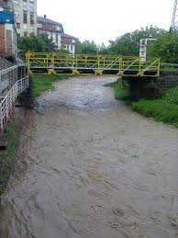
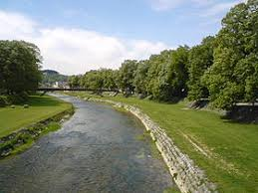
Квалитет вода на територији општине Лазаревац
Квалитет и количина воде за пиће
Комуналне отпадне воде
Индустријске отпадне воде
Реке Колубара и Лукавица

Slide 16
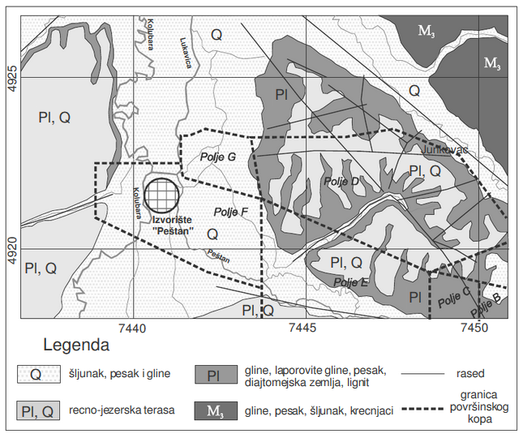
Водоснабдевање града
Градско извориште „Пештан“ за водоснабдевање града Лазаревац налази се на равничарском терену равни река Колубаре и Пештана.
Изградњом површинских копова мења се природни рељеф, расељавају насеља и уништава акумулација подземних вода, уништава се извориште „Пештан“ .

Slide 17
Индустријске отпадне воде
Индустријске отпадне воде се прикуплјају, каналишу до постројења за пречишћавае воде, и испуштају у најближе водотоке. РБ „Колубара“ је концентрисани загађивач који се може контролисати. Већи проблем су мањи индустријски објекти : кланице, аутосервиси, перионице, сервиси за хемијско чишћење итд.

Slide 18
Утицај отпада на загађеност града
Проблеми отпада на подручју општине Лазаревац сврстани су на следећи начин:
Проблеми комуналног чврстог отпада
Проблеми градске депоније
Проблеми нелегалних
Дивљих сметлишта
Проблеми индустријског отпада
Проблеми опасног отпада
Проблеми медицинског отпада
Проблеми услед непостојања сточног гробља

Slide 19
Загађеност Колубаре
Софија Митић и Ксенија Чоловић

Slide 20
Река Клубара
Колубара настаје од Обнице и Јабланице које се спајају 1 км узводно од Ваљева, на око 195 м надморске висине. Од Ваљева па до ушћа у Саву недалеко од Обреновца, Колубара има дужину од 86,4 км. Према дужини тока и површини слива од 3.641 км², Колубара се убраја у реке средње величине.
“Географски полољај реке Колубаре”

Slide 21
Корито реке Колубаре усечено је у површинске стене дубине од 4-7м. Само корито је узано и вијугаво због проласка кроз различита тла на подручју. Меандри су неправилног облика, са местимично оштрим скретницама, што утиче на нестабилност обала и самог корита.
“Река Колубара”

Slide 22
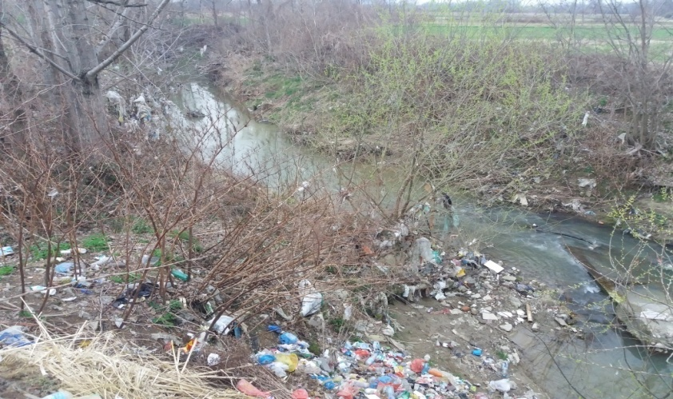
Загађеност воде
Колубара представља један од токова са већим степеном деградације вода.
Протиче кроз многобројна насеља, градска и сеоска, у којима прима фекалне и индустријске отпадне воде.
Резултат тога су утврђене лоше класе, практично на целом току од Ваљева до ушћа.На свим мерним профилима забележена је просечно lll класа, са чешћом појавом ll/ lll у горњем току, а претежно lll у доњем току.

Slide 23
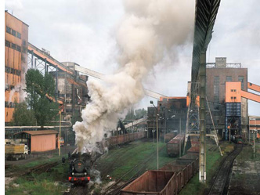
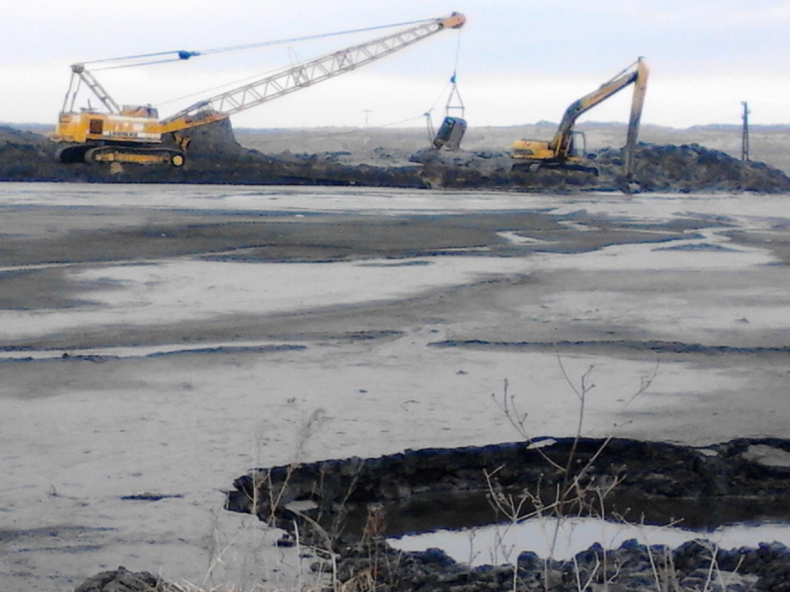
Рударски басен Колубара је велики загађивач реке Колубаре. Огранак “Прерада” у свом процесу сушења угља ослобађа велику количину веома загађене воде која је оптерећена фенолима и другим токсичним материјама.
Огранак „Прерада“, Вреоци

Slide 24
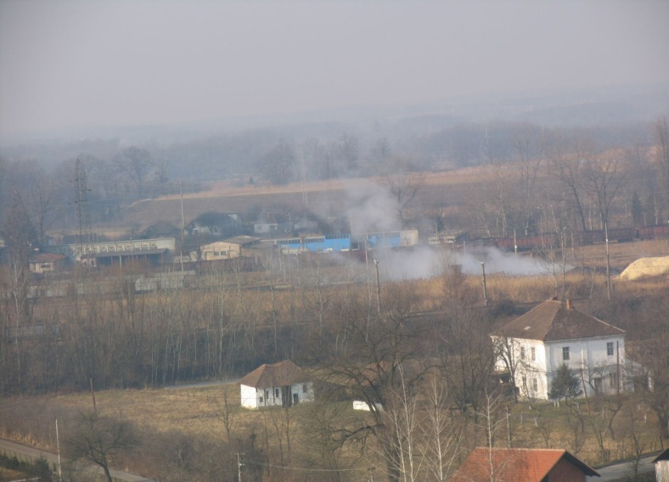
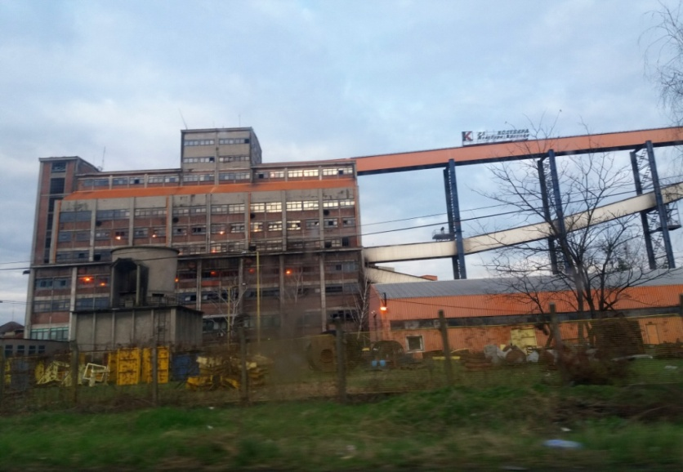
Сушење угља врши се при високој температури и притиску, при чему долази до ослобађања капиларне воде. Вода која на тај начин излази из процеса производње угља је високе температуре и са великим садржајем суспендованих материја.
И не само то, тим поступком се ослобађају фенолна једињења која су главни кривац за специфичан, непријатан мирис који је карактреистичан за овај крај.
„Баре Сушаре“

Slide 25
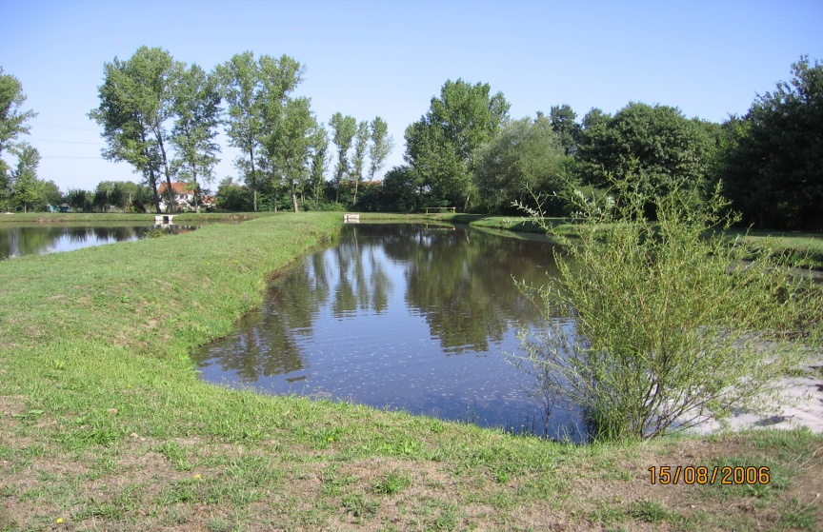
Пречишћавање реке Колубаре
Рударски басем Колубара има постројење за пречишћавање отпадних вода. Након процеса производње вода најпре долази у прихватни резервоар одакле се цевоводом транспортује до филтер таложника, затим секундарног таложника и на крају до лагуна. Одатле се одводним каналом пречишћeна вода улива у реку Колубару.
“Изглед лагуна”

Slide 26
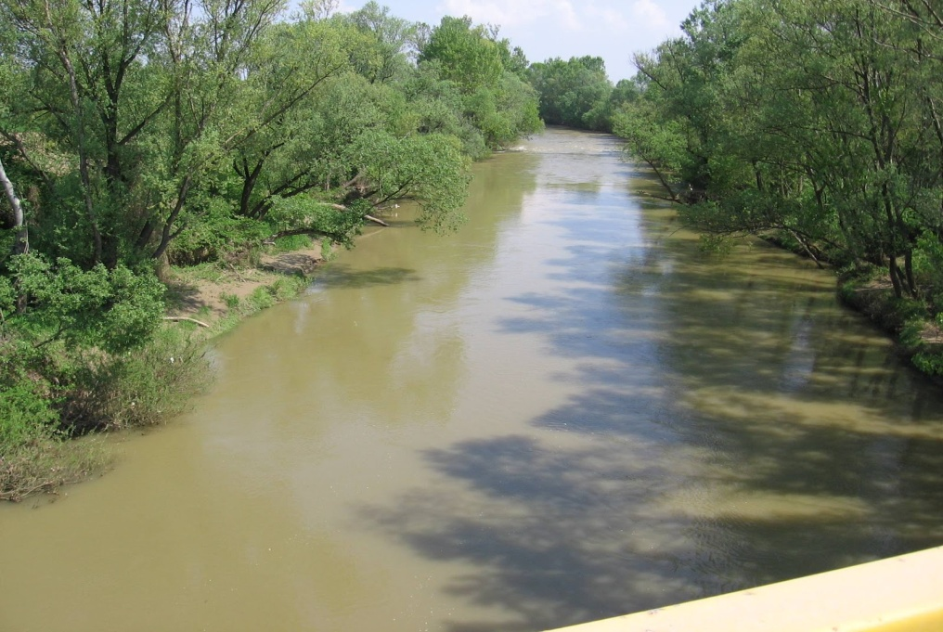
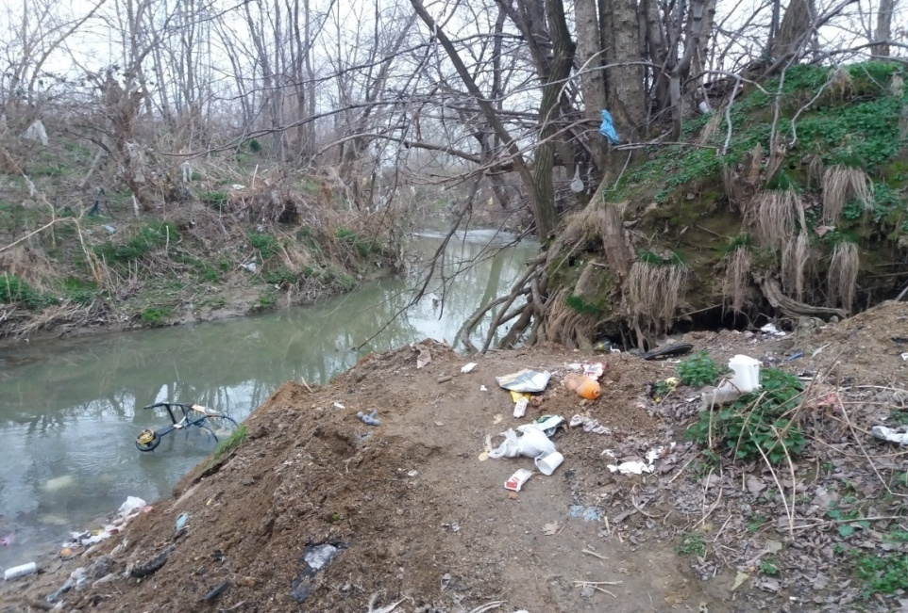
Овакав начин пречишћавања је недовољан, па је у плану ново постројење за пречишћавање отпадних вода, који ће у знатној мери побољшати квалитет воде која се испушта у реку Колубару, а самим тим ће у знатној мери утицати на заштиту животне средине.
Колубра

Slide 27
ДИВЉЕ ДЕПОНИЈЕ
ВОЈИН ЕЛЕЗ VIII-5
ИЛИЈА СЕДЛАРЕВИЋ VIII-5

Slide 28
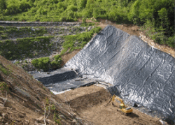
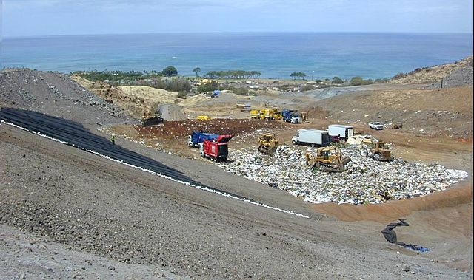
ШТА ЈЕ ДЕПОНИЈА
Депонија представља
место, локалитет, за одлагање отпадних материјала.
На депонији некада
може да се врши
селекција и рециклажа отпада.
Уређене депоније за одлагање одпада
Обично се у данашње време врши категоризација (класификација) отпада према типу отпада који се на њима одлаже.

Slide 29
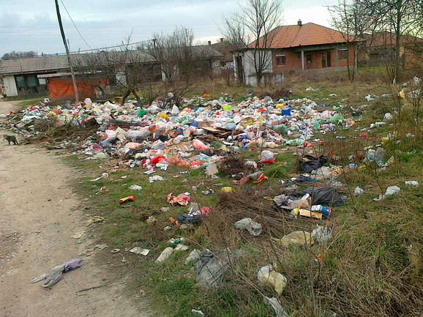
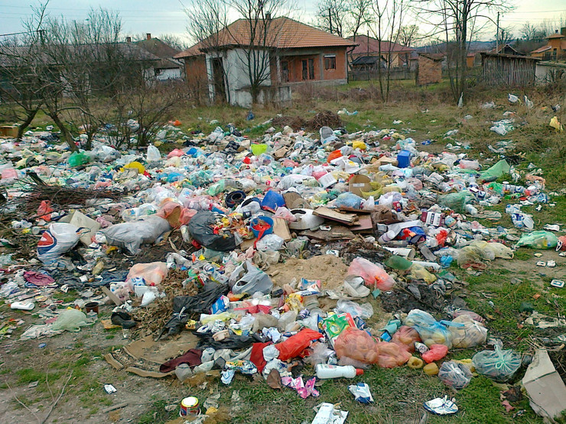
ШТА СУ ДИВЉЕ ДЕПОНИЈЕ
Дивље депоније су нелегална одлагалишта одпада која заузимају мали простор и садрже ограничене количине отпада, а најчешће су формиране непосредно уз пут у близини насељеног места, а врло чест случај је, да се отпадни материјал депонује уз корито реке, или у напуштеним позајмиштима камена и шљунка, као и на земљишту које није у приватном власништву.
Дивља депонија у МЗ Шопић

Slide 30
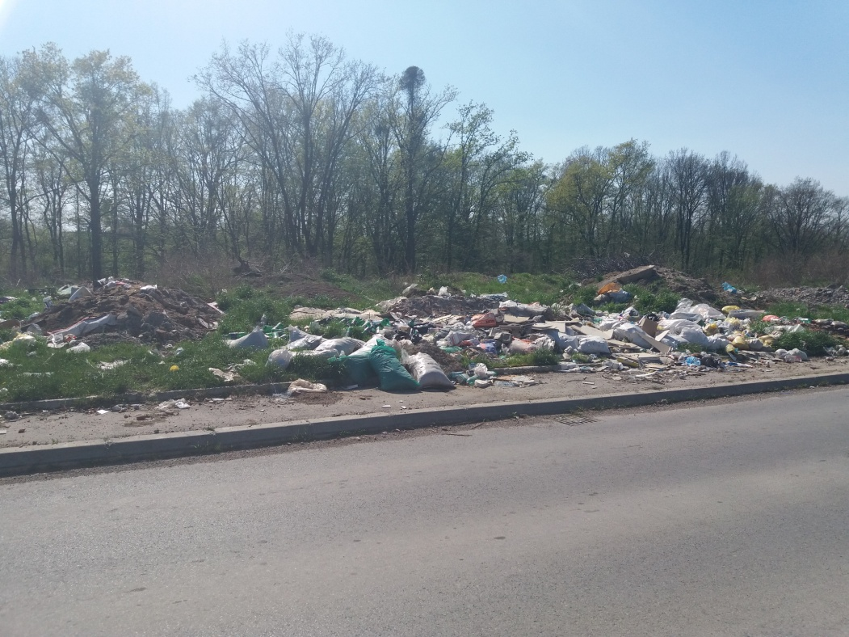
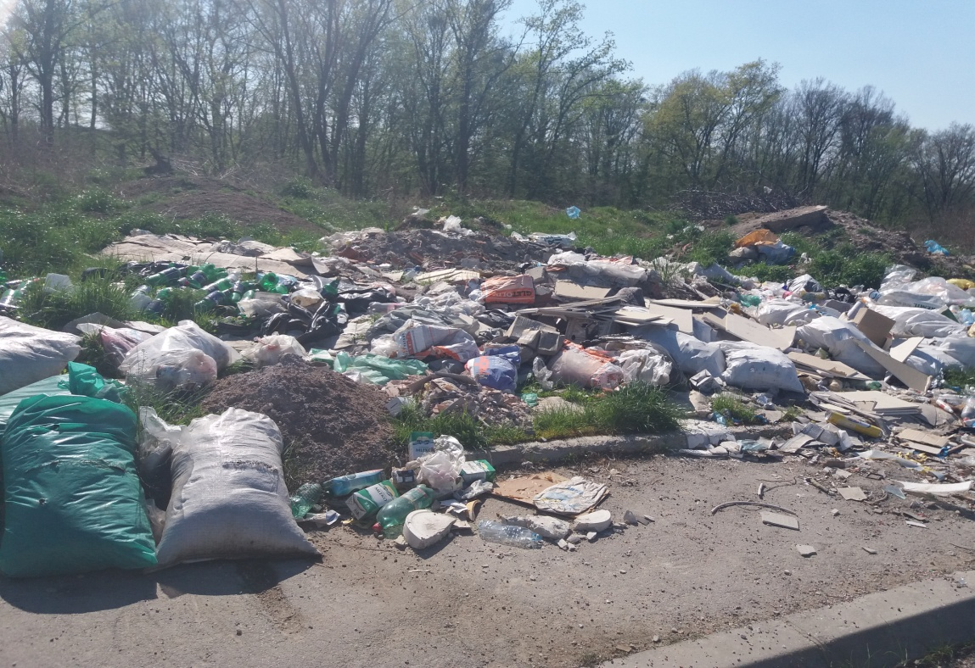
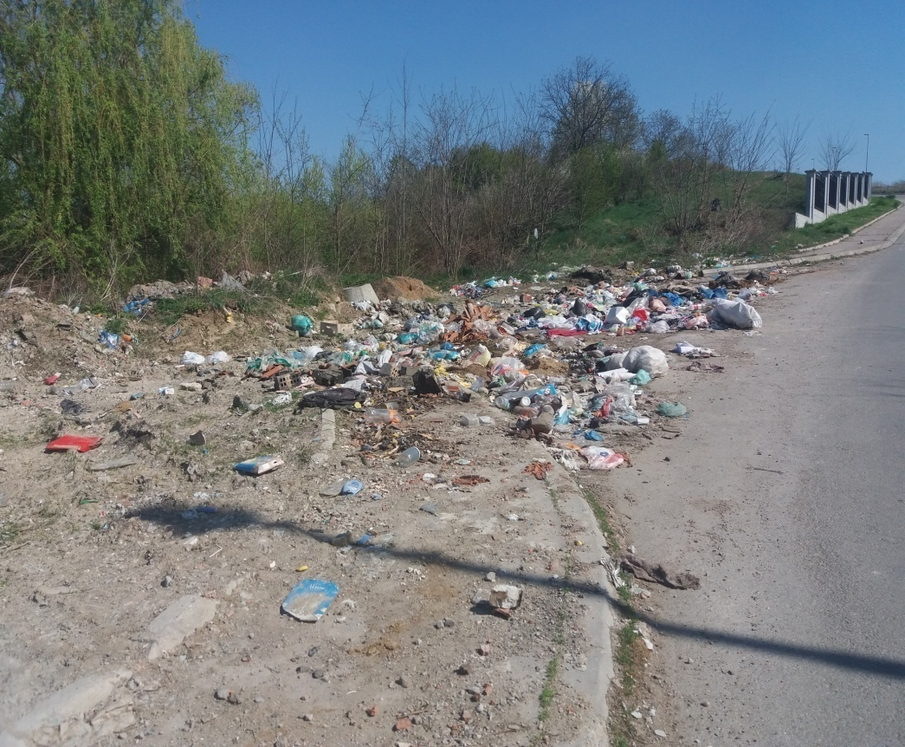
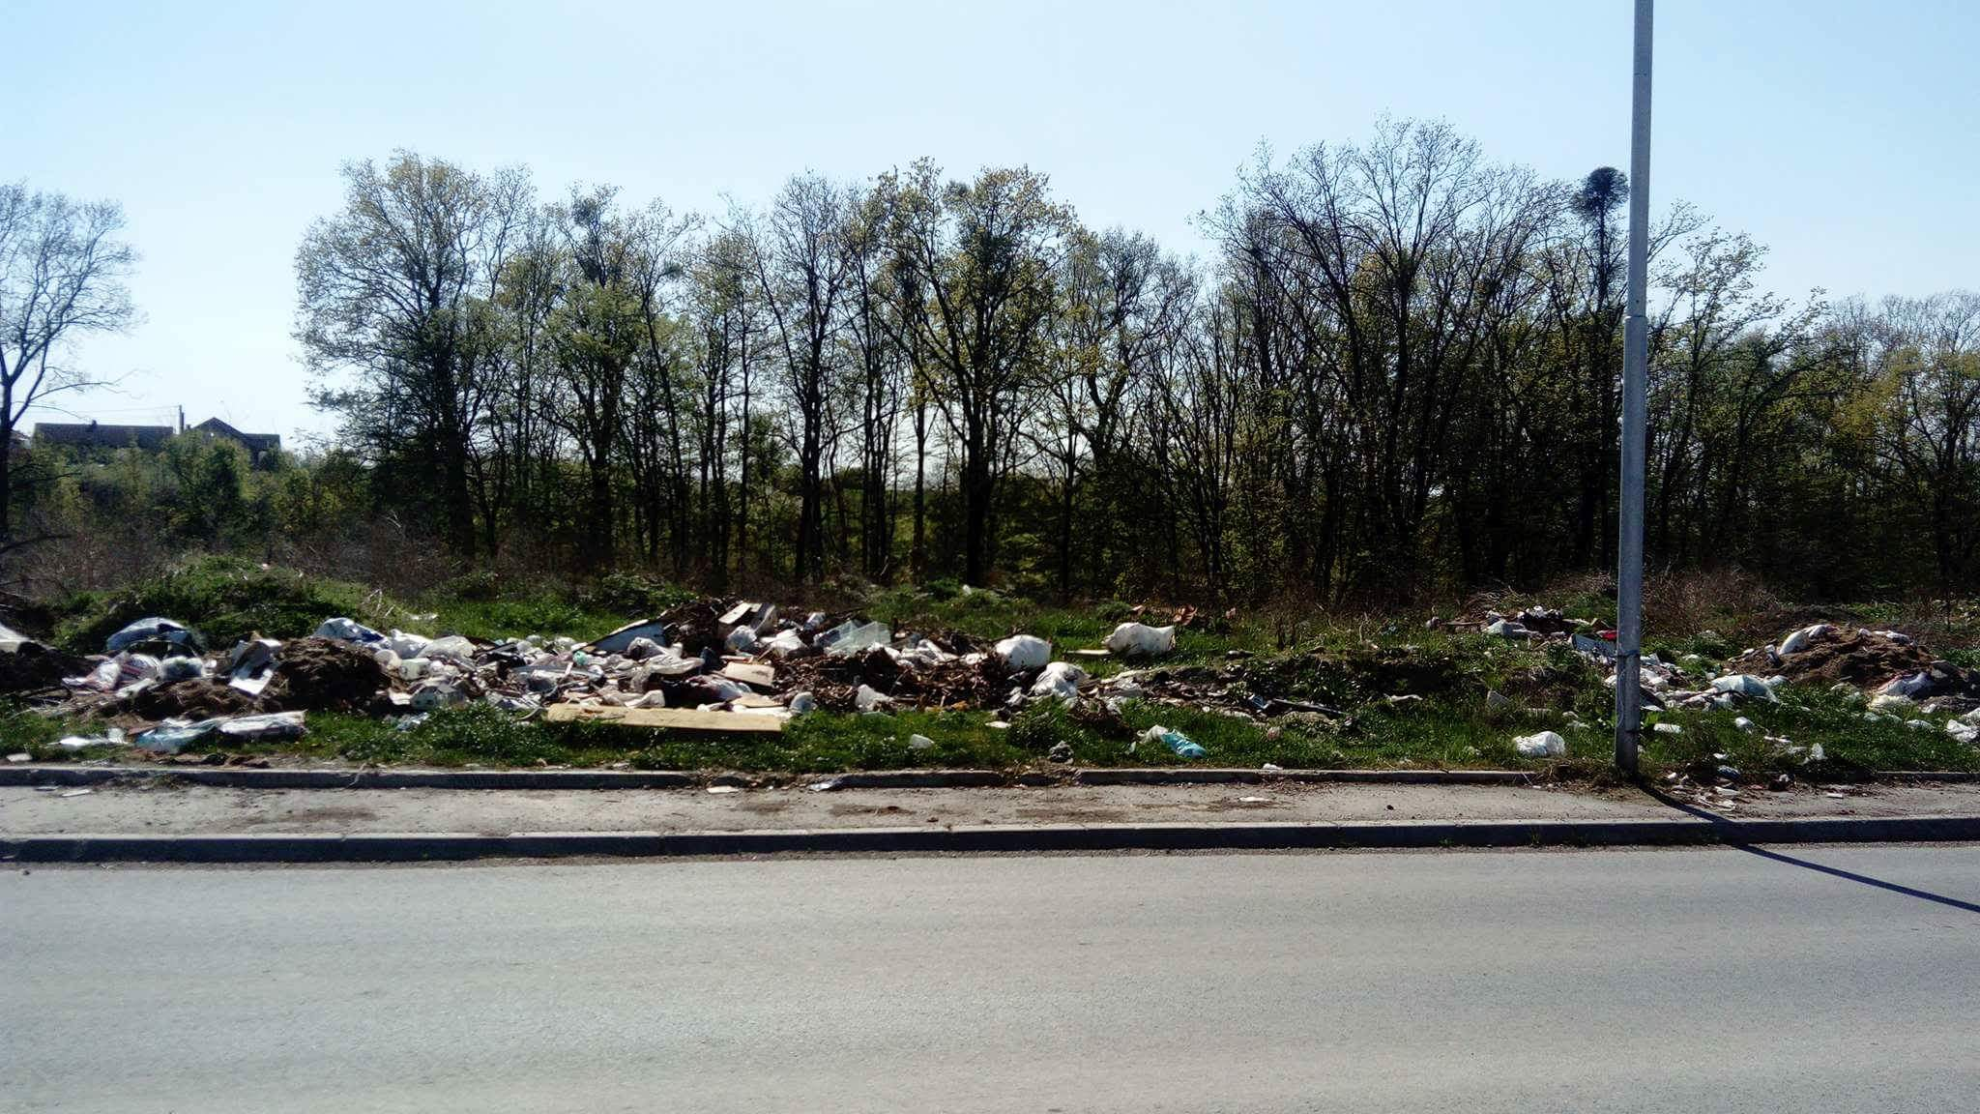

Slide 31
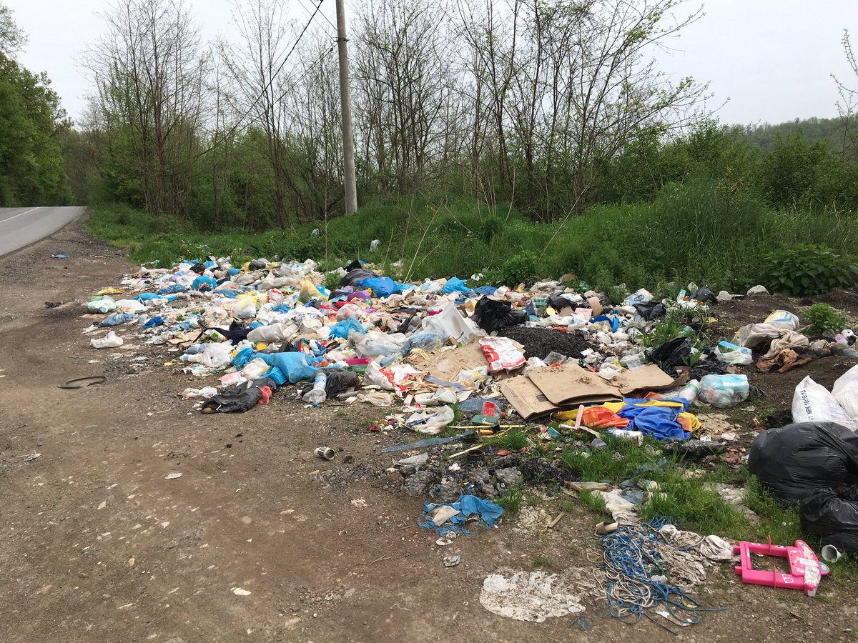
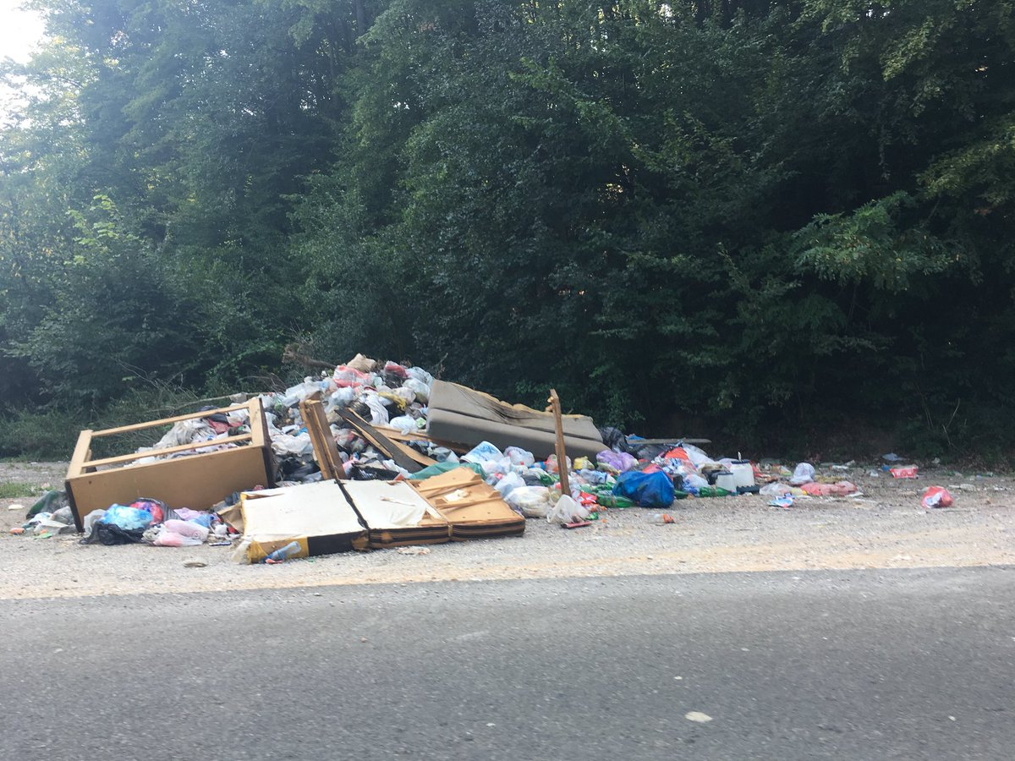
УТИЦАЈ ДИВЉИХ ДЕПОНИЈА НА ОКОЛИНУ
Дивље депоније су загађивачи ваздуха, воде (површинске, подземне) и земље. Стварају их несавесни појединци, који не брину о природи и заштити околине. Постојање дивљих депонија указује на још недовољно развијену еколошку свест, али и недостатак објеката за управљање отпадом.
Дивља депонија у МЗ Бистрица, поред пута Лазаревац-Аранђеловац

Slide 32
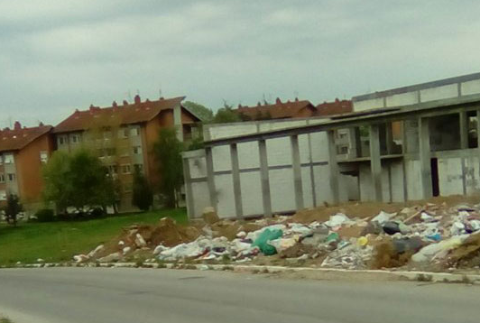
КАКО РЕШИТИ ПРОБЛЕМ?
За управљање комуналним чврстим отпадом, главну одговорност има локална власт. Поред незаинтересованости комуналних органа, који би се свакако требали борити да се дивље депоније смање што више, савесни људи су принуђени да сами ураде нешто како би смањили дивље депоније које штете околини у великој мери.
Потребно је радити на едукацији становништва, односно на подизању свести о трајним штетним последицама на околину, подстицати становнишво да одпад, што је могуће више, одваја за рециклажу а држава треба да одреди стратегију за одлагање и рециклажу одпада.
Дивља депонија, код зграде новог Ватрогасног дома у изградњи.

Slide 33
ШТА ЈЕ РЕЦИКЛАЖА
Рециклирање је издвајање материјала из отпада и његово
поновно:
• коришћење.
• сакупљање
• издвајање
• прерада
• израда нових производа
из искориштених ствари
или материјала.

Slide 34
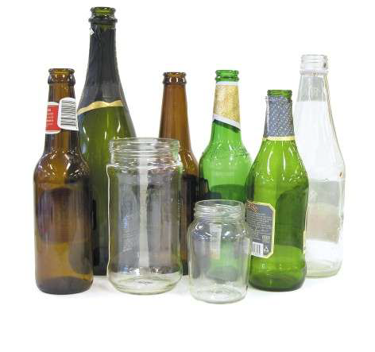
Да се рециклира може готово све : стакло, папир, картон, алуминијум, гвожђе, пластика, керамика, Е- отпад....
Рециклирање папира
• Новински папир може
да се рециклира најмање
7 пута.
• Картонска амбалажа се
углавном прави од
рециклираног папира,
као и новине.
Рециклирање стакла
Стаклу је потребно и више од
5000 година да се распадне.
Стакло може да се рециклира
безброј пута а да не изгуби
својство или квалитет.

Slide 35
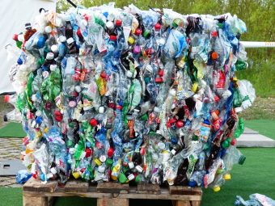
РЕЦИКЛИРАЊЕ ПЛАСТИКЕ
Пластика је један од одпадних материјала који веома штетно
утиче на земљиште и воду, због свог хемијског састава. Време
разградње отпадне пластике је веома дуго, од 100 до 1000
година али она може веома успешно да се рециклира.
Ово превенствено важи
за ПЕТ амбалажу у којој
купујемо минералнуводу,
освежавајућа пића,
прехрамбене производе,
уља и пластичне кесе.

Slide 37
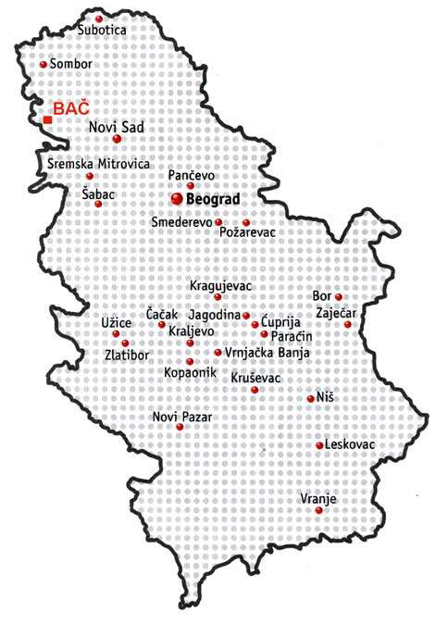
РЕЦИКЛИРАЊЕ У СРБИЈИ
• У Србији се рециклира
10% отпада, за разлику од
земаља у окружењу 50%.
• Већина предузећа у
Србији се бави рециклажом
метала.
• Остале секундарне
сировине углавном извозимо
у иностанство за даљу прераду.
Рециклажни центри у Србији

Slide 38
ОПШТИ ЗНАЧАЈ РЕЦИКЛАЖЕ ЗА ПРИРОДУ
• Рециклирање смањује
загађење проузроковано
отпадом.
• Рециклирањем смањујемо
потребу за сировим
материјалима.
• Рециклирање захтева
мање енергије и самим
тим чува природне
ресурсе.

Slide 39
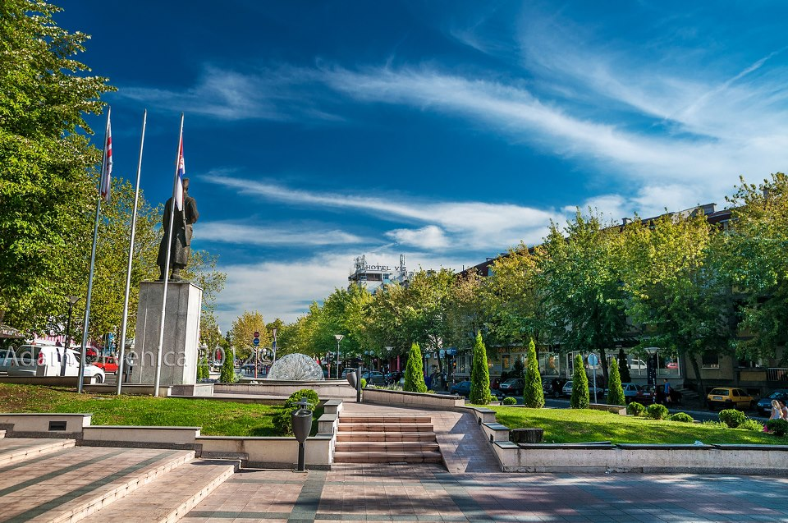
Утицај рударског басена на здравље људи у Лазаревцу
Александар Рабреновић
VIII3

Slide 40
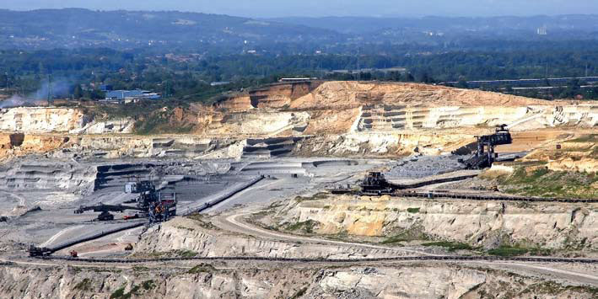
Рударски басен Колубара
Рударски басен Колубара је рудник угља и топионичарски басен ,налази се код Лазаревца, јужно од реке Саве у Србији. Овај руднички басен садржи велику количину угља који на више места избија на површину.Удаљен је од Београда 50 km, захвата површину око 600 km².
РБ “Колубара”

Slide 41
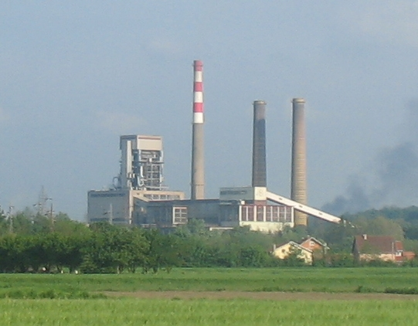
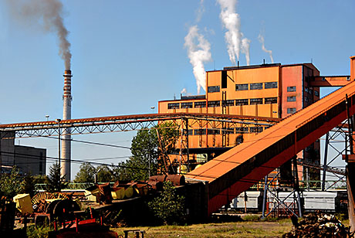
Осим рударског басена и термоелектране Колубара А и Колубара Б представљају озбиљан проблем по мештане Лазаревца и околних села,због близине града и велике количине штетних супстанци које се ослобађају у атмосферу .Подручје Лазаревца се сматра за једно од најзагађенијих у Србији.Зими је концентрација штетних материја у атмосфери знатно већа него у летњем периоду,иако и тада премашује дозвољене количине.
Термоелектрана Велики Црљени
“Сушара” Вреоци

Slide 42
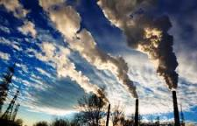
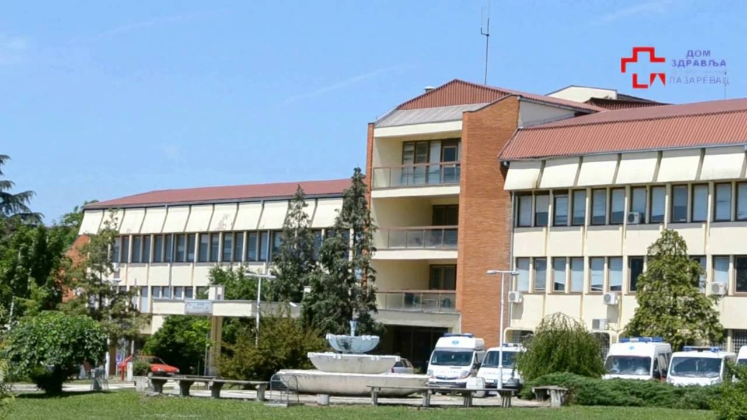
Загађеност ваздуха
Из рударског басена и термоелектране се ослобађа огроман број штетних, канцерогених материја од којих највише силицијум диоксид,сумпор диоксид,чађ и велика количина тешких метала.Познато је да је знатно мања количина силицујум и сумпор диоксид у самом басену него у Лазаревцу и околним селима,зато што ветар разноси наведене честице из димњака који немају адекватне филтере .Последица тога јесте велики број пре свега респираторних болести.

Slide 43
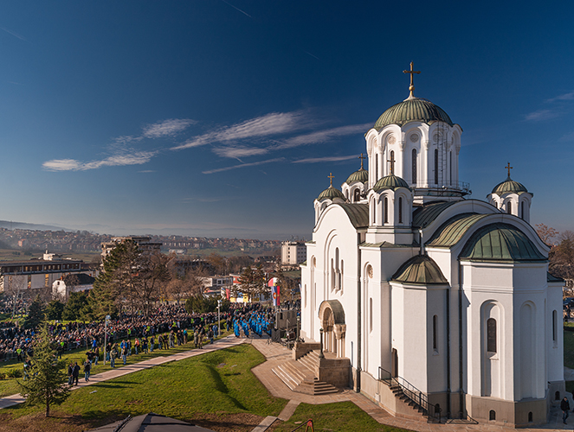
Велику улогу у загађености ваздуха имају и PM10 честице које су најштетније по здравље људи и животну средину.Поред свих споменутих фактора који утичу штетно на здравље људи,такође се мора нагласити да када би филтери на термоелектрани били квалитетнији много мања количина штетних супстанци би допирала до Лазаревца и околних места.
Панорама Лазаревца

Slide 44
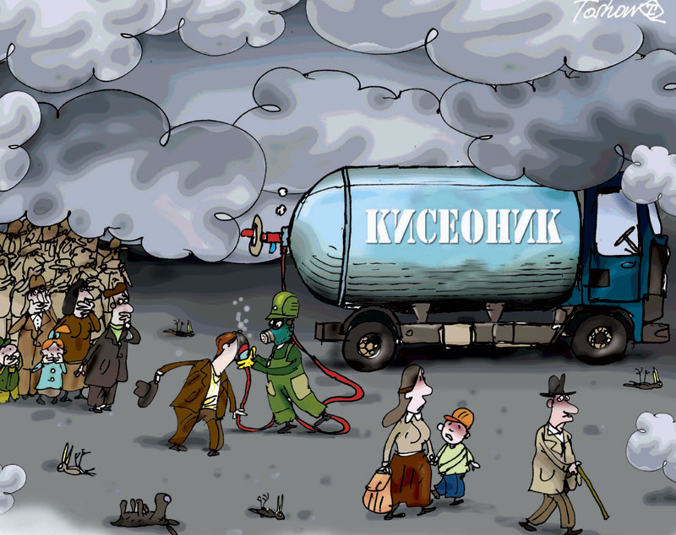
Болести људи изазване загађеношћу ваздуха
Као последица загађености ваздуха из рударског басена и термоелектране у Лазаревцу је повећана учесталост обољевања од респираторних болести у која спадају астма,хронична опструктивна болест плућа,карцином плућа и плућна фиброза,као и од разних алергијских и канцерогених обољења.

Slide 45
Крај

